Slide 1
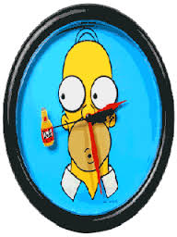
GESTIÓN DEL TIEMPO

Slide 2
EL TIEMPO ES UN RECURSO ESCASO Y CONTINUO; EL RELOJ NUNCA SE PARA!!!! TIC,TAC,TIC,TAC….
FALTA DE TIEMPO
TENSIÓN
AGOBIO
MALOS RESULTADOS
INSEGURIDAD
DÉFICIT/EXCESO DE DEDICACIÓN

Slide 3
¿CÓMO CONSEGUIR UN BUEN RENDIMIENTO UNIVERSITARIO?
ADECUADA GESTIÓN Y ORGANIZACIÓN DEL TIEMPO

Slide 4
1)¿cómo gastamos nuestro tiempo? 2)¿cómo mejorar la gestión del mismo?
2 CUESTIONES CLAVE:

Slide 5
1)¿cómo gastamos nuestro tiempo?
-¿PLANIFICO MIS DÍAS/SEMANAS?
¿ESTABLEZCO PRIORIDADES?

Slide 6
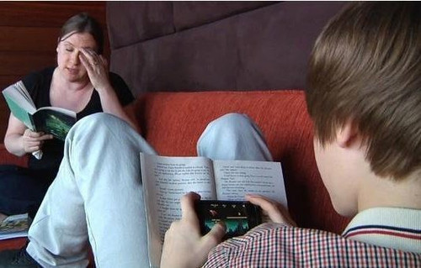
¿EVITO LOS LADRONES DE TIEMPO? -¿ELIJO EL MOMENTO ADECUADO?

Slide 7
¿ESTOY EN EL LUGAR ADECUADO? -¿ATIENDO LOS INCUMPLIMIENTOS? - ¿CREO SITUACIONES IMPOSIBLES?

Slide 8
2)¿cómo mejorar la gestión del mismo?
Tenemos la fórmula mágica!!!!!
PLANIFICAR

Slide 9
Consejos para un buen uso del tiempo
1 | ESTUDIO | Estudiar en un sitio tranquilo, libre de distracciones/interrupciones.
2 | PLANIFICACIÓN | Planificar el tiempo futuro, identificar prioridades, saber dónde quieres llegar.
3 | COMPROMISO | Cumplir los plazos es importante y ello necesita planificación.
4 | NO DEJAR LAS COSAS PARA MÁS TARDE | No dejar todo para el día siguiente cuando las tareas parecen difíciles, confusas…
5 | REALIZA UN TRABAJO PROGRESIVO | Empieza por tareas de dificultad media, sigue con dificultad alta y termina con las que requieran menos concentración.

Slide 10
6 | RELAJACIÓN | Necesitas dormir o descansar. Hay que tomar descansos.
7 | “NO” | A veces hay que anteponer tu propio tiempo al de los demás.
8 | TIEMPO PARA TU “DIARIO DE ABORDO” | Revisar cómo gastas el tiempo.
9 | LEY DE PARKINSON | Cualquier trabajo se expande hasta agotar el tiempo destinado a que se haga. Preparar un plan de trabajo.
10 | RECOMPENSAS | Pasear, ver TV, oír música…

Slide 11
¡LEÁMOS TODOS EN ALTO!!!
PROHIBIDO TIRAR LA TOALLA
“Cree en ti mismo y en lo que eres. Sé consciente de que hay algo en tu interior que es más grande que cualquier obstáculo” (Chistian D.Larson)
“Cada logro comienza con la decisión de intentarlo” (Gail Devers)
LO IMPORTANTE ES LLEGAR A LA META
“La mejor forma de predecir el futuro es crearlo”. (Abraham Lincoln)

Slide 12
¡ YES, WE CAN! GRACIAS

